Slide 1
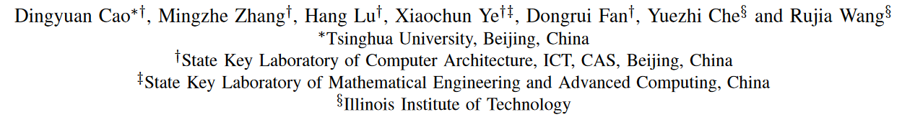
Streamline Ring ORAM Accesses through Spatial and Temporal Optimization
(HPCA ’21)
Presenter：Sheng
2021/12/24

Slide 2
1 绪论
背景：
硬件安全技术迅速发展
eXecute-Only-Memory（XOM）
Trusted Platform Module（TPM）
Intel SGX
AMD SME
ARM TrustZone

Slide 3

1 绪论
背景：
更底层的黑客技术
总线嗅探
控制流/数据流重建
*这些问题无法避免，是由程序执行的空间局部性造成的 $⇒$ ORAM，“茫然”RAM

Slide 4
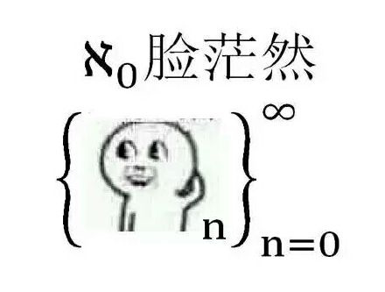
1 绪论
“茫然”？
Oblivious RAM, as a cryptographic approach, provides a complete set of access and remap operations that can randomly move the data blocks in the memory to a different physical address after each access.
两大特征：随机映射与（频繁）数据移动。
如果说加密打乱的是数据，那么ORAM打乱的就是地址空间。
ORAM建立在安全处理器的基础上，借助安全处理器完成数据的加解密操作。

Slide 5
2 相关工作
Tree-based ORAM (Path ORAM, Ring ORAM, etc.)
Plain ORAM (SSS ORAM, etc.)
性能和空间利用率有待提升
提升空间利用率 —— Compact Bucket
本文贡献
降低访存时延 —— Proactive Bank

Slide 6
3 攻击模型
绪论中提到的黑客技术
总线嗅探
内存分析
控制流/数据流重建

Slide 7
4 提升空间利用率
Ring ORAM访存模型
Read
Evict (write)

Slide 8
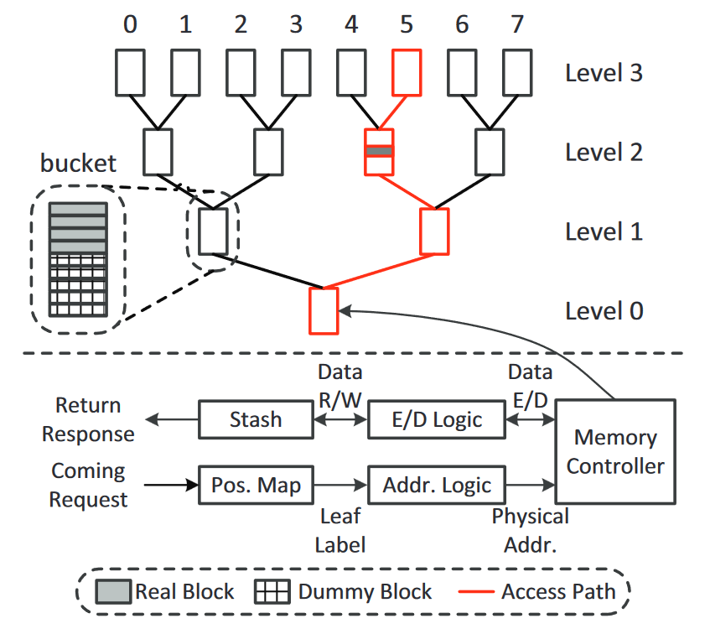
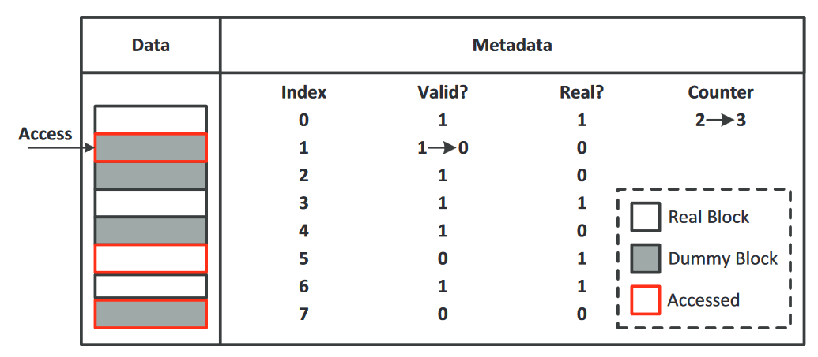
4 提升空间利用率
一次只从整条路径上
读取一个真实数据块
*假数据在安全处理器内部丢弃
Ring ORAM访存模型
一次读取一条路径，但只读一个 真实数据块
真实数据块在写回前，驻留在片上内存
超过一次的重复访存可能导致程序 特征泄露，故当一个bucket中所有 block都被访问过一次之后，需要对 block“洗牌”（bucket内的数据顺序交换）
Read
Evict (write)

Slide 9

4 提升空间利用率
Ring ORAM访存模型
Evict操作以bucket为基本单位： 将所有块读上来，然后把该路径 上的block推得尽可能深 $⇒$一般读取操作伴随的路径更换 操作会使得该块在ORAM树中的 位置“上浮”，那么就得有block填 补深层空缺。
固定写速率以避免数据特征泄露
Read
Evict (write)
可选的
写入bucket

Slide 10
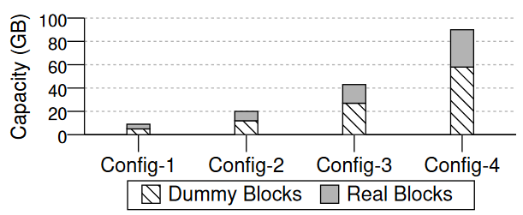
4 提升空间利用率
为什么需要假数据块？
若每次全读真数据上去，面临两个选择：
保留，则对stash容量要求较大（要求Evict频率固定，以防程序特征泄露），然而安全处理器内部空间十分珍贵
不保留，则下次读取该块前必须做一次Evict
还不如加几个假数据块，每次随机生成点数据写进去，用相对低廉的时空代价解决上述问题
…然而在大规模情况下代价还是大的离谱（>30%的假数据容量）
时间-空间成本权衡

Slide 11
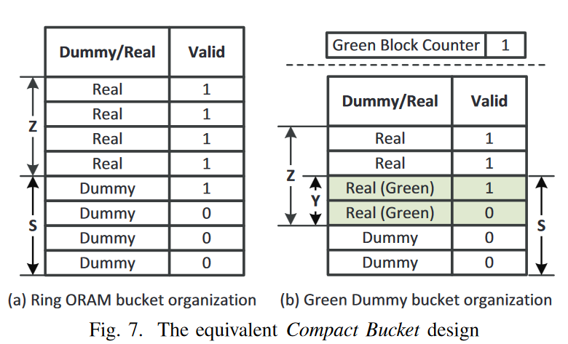
4 提升空间利用率
Compact Bucket
思想很简单，在上述两种思路中权衡，允许部分真数据块作为假数据块使用
既减少假数据块的RAM需求量，又将性能损耗控制在可以接受的范围内

Slide 12
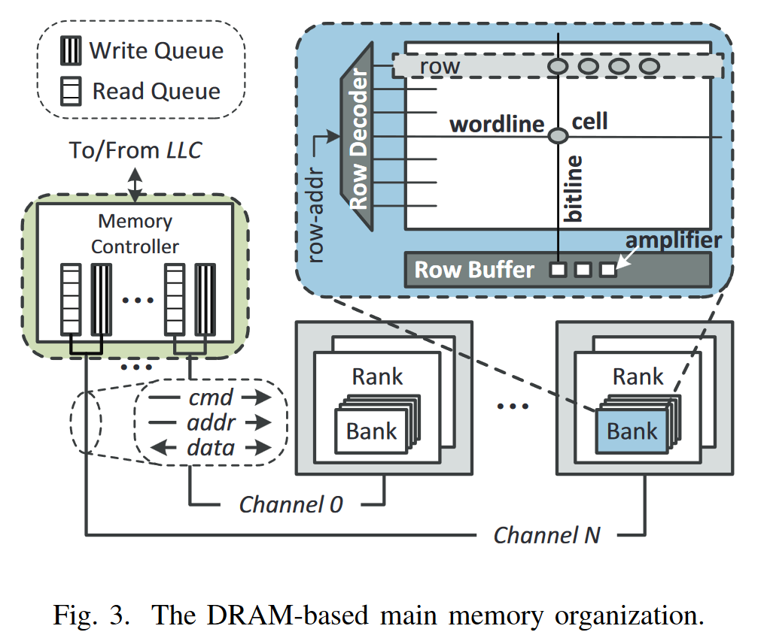
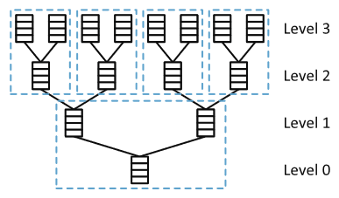
5 降低访存时延
ORAM内存块大小根据配置不同，大小在 64Byte~数kB不等
原始树形ORAM对bucket的存储是线性的， 而树形ORAM的访问通常是非线性的(Path)
内存row大小通常为2kB，ORAM内存块按 chip切分后，在每bank内占不满一个row
可以通过将逻辑上相邻的bucket合并存储， 以利用RAM row buffer的特性，避免row buffer频繁刷新

Slide 13
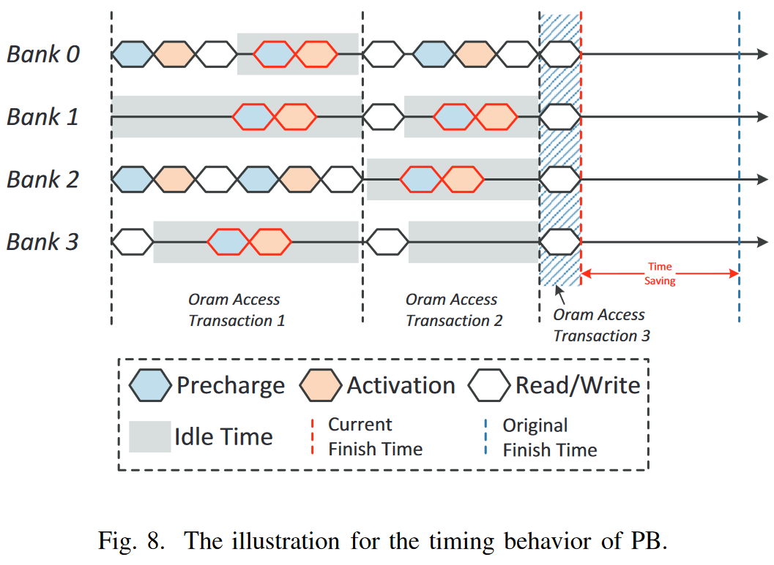
5 降低访存时延
Proactive Bank
在逻辑时序层面，还能进一步优化
预先发送下一事务的DRAM“预热”指令

Slide 14
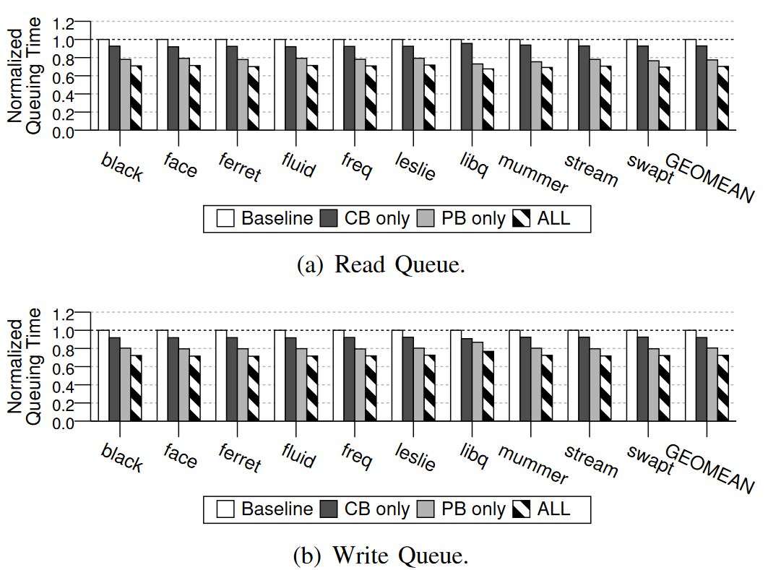
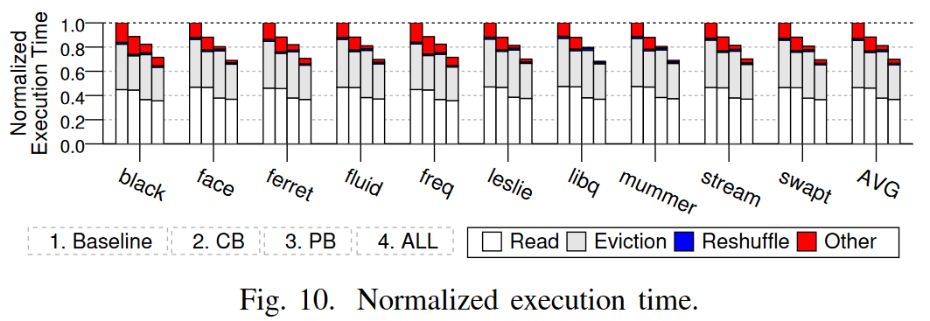
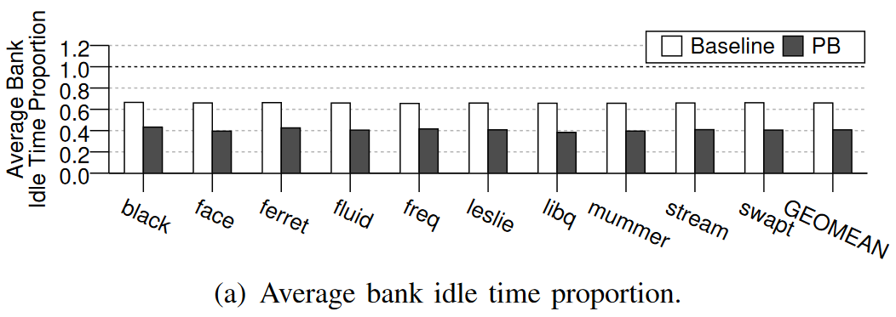
6 实验
基于USIMM的模拟，工作负载包含PARSEC、SPEC、BIOBENCH。

